Slide 1
Python热点新闻事件评论采集

Slide 2
目录
1
背景与挖掘目标
2
分析方法与过程
3
结果

Slide 3

1.项目背景
为了有效引导舆论健康发展，需及时分析热点舆情， 对于虚假信息、带有辱骂性评论和引导社会争议的消息需进行压制，使得舆论热点在爆发阶 段得到有效控制。
以“唐山打人案”为例，采集 bilibili 平台某视频网民对该事件的评论，了解网民对当前热点新闻事件的观点，进而挖掘观点碰撞聚集点，尝试分析不同角度、不同角色在该新闻事件发 展中的作用。

Slide 4
目录
1
背景与挖掘目标
2
分析方法与过程
3
结果

Slide 5
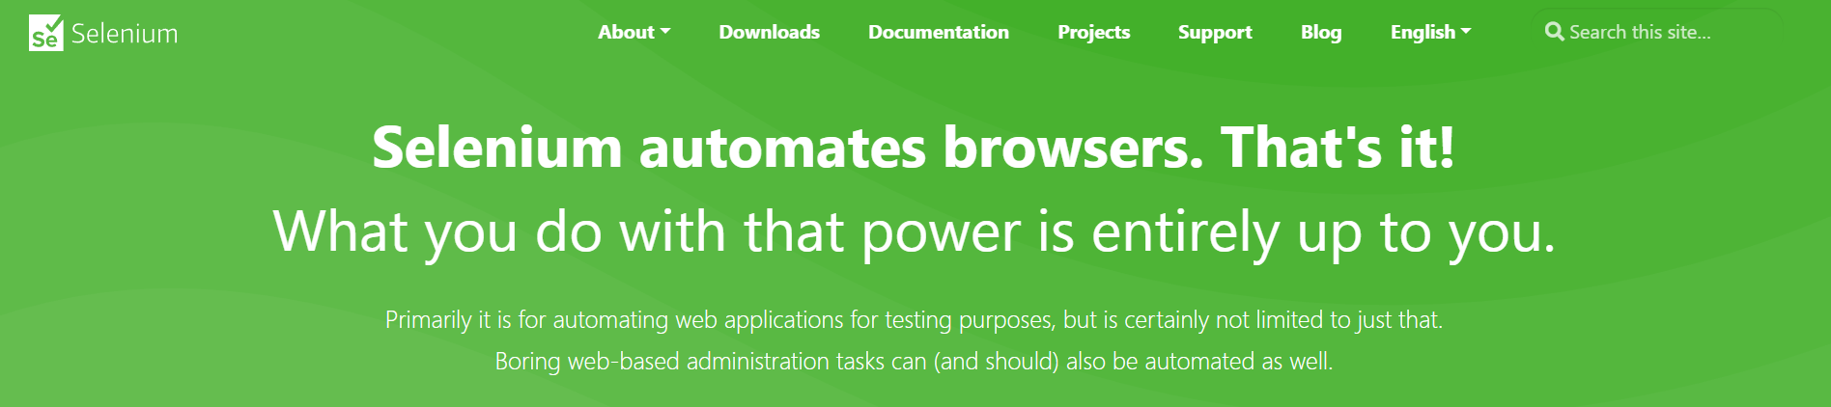
2-1.基于selenium操作爬取网页
Selenium是最广泛使用的开源Web UI（用户界面）自动化测试套件之一。它最初由Jason Huggins于2004年开发，作为Thought Works的内部工具。 Selenium支持跨不同浏览器，平台和编程语言的自动化。本次项目主要使用selenium进行打开网页及获取更多评论操作。

Slide 6
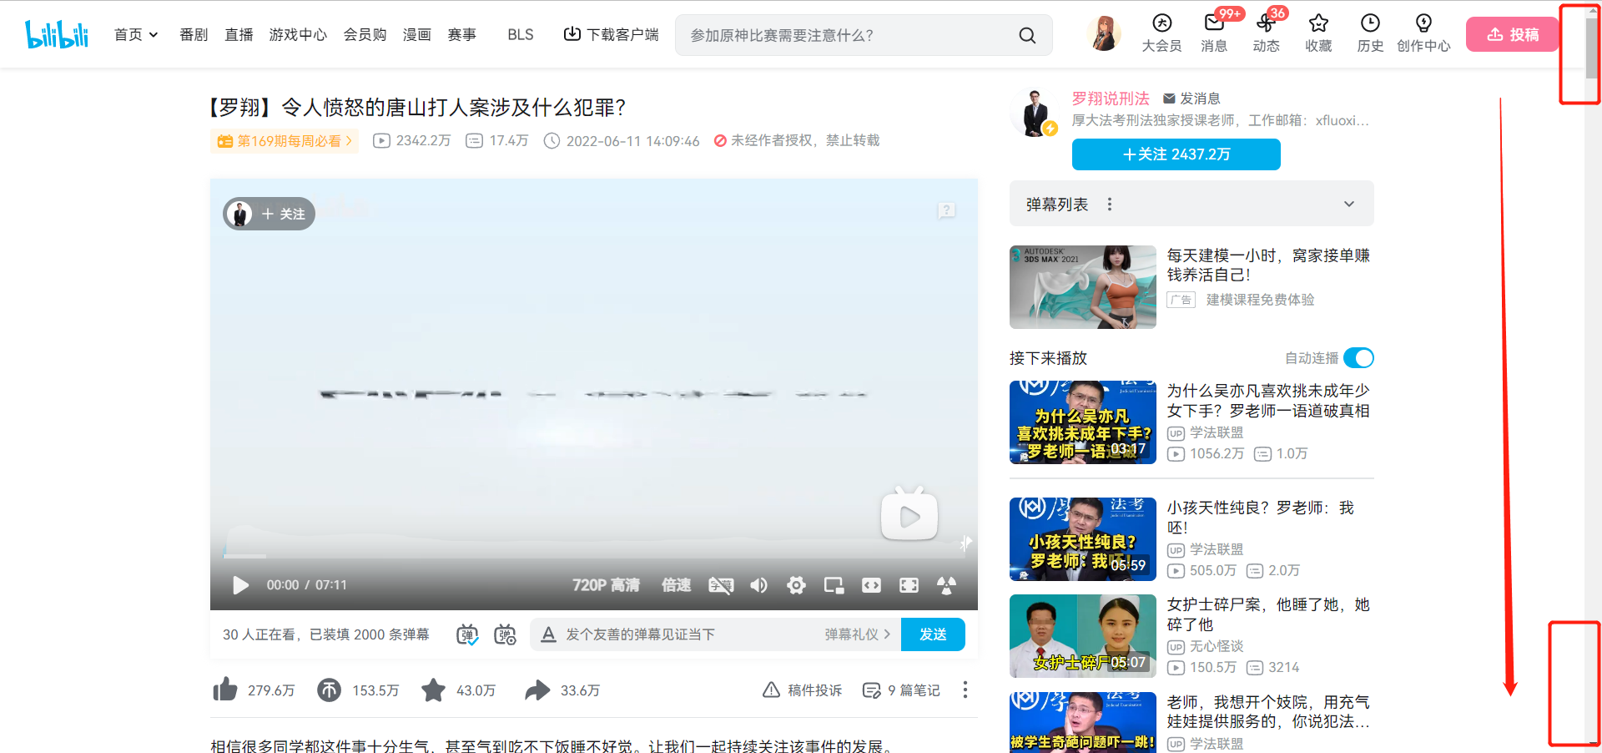
2-1.基于selenium操作爬取网页
首先从selenium中导入webdriver子模块，webdriver提供了所有的浏览器驱动程序的实现,本次采用微软浏览器打开视频网页：具体实现代码如下：
浏览器执行的语言是js，如果我们能直接传入js让浏览器执行，就得到了最大的灵活性去控制浏览器。driver.execute_script 函数可以帮助我们去执行 JavaScript 代码，进而获取网页高度，并使其滑至底部，再通过不断循环此操作即可获取到该视频所有评论

Slide 7
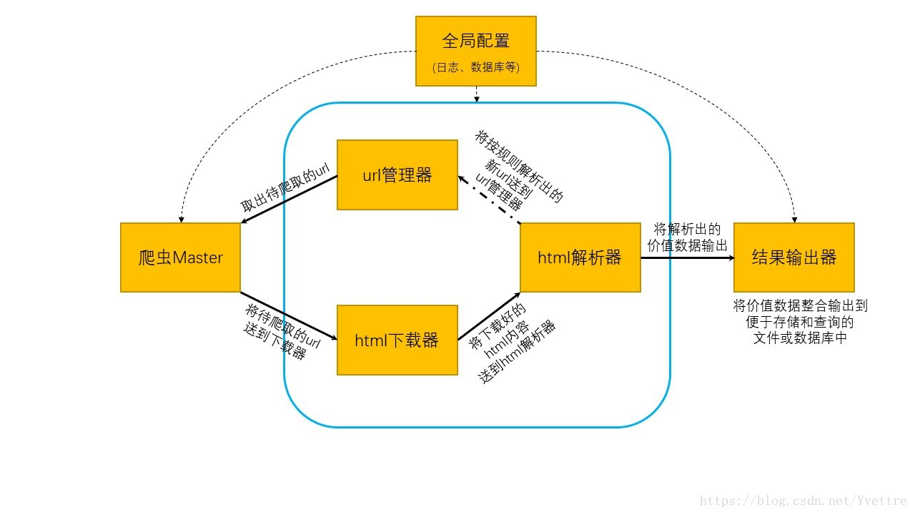
2-2.采集评论及存储
爬虫基本思路：

Slide 8
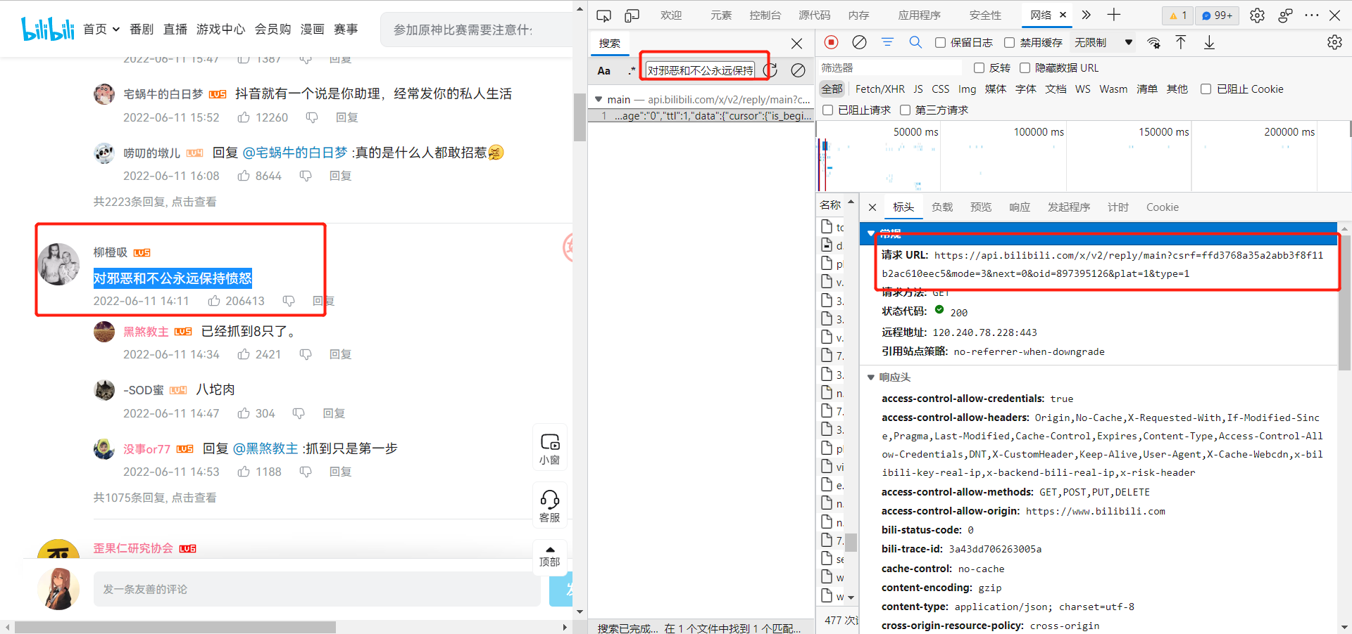
2-2.采集评论及存储
利用开发者工具搜索评论内容获取到其url
发现其url只包含前19条评论及置顶评论的信息，通过for循环遍历每页评论的地址进而实现采集1万条评论

Slide 9
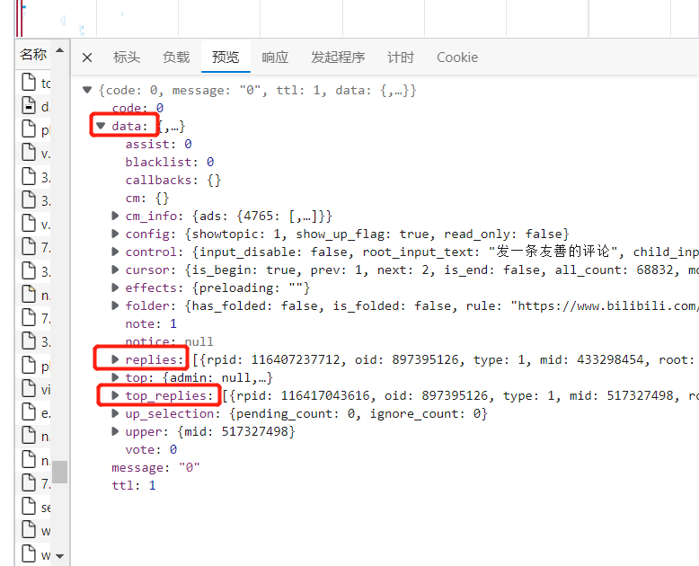
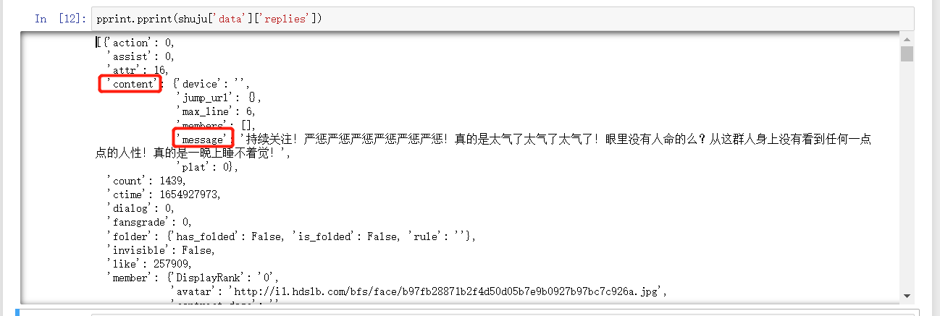
2-2.采集评论及存储
通过预览发现具体评论位置处于data中的replies（评论及其子评论）及top_replies（置顶评论及其子评论）
使用pprint库便于更清晰地寻找
评论具体地址

Slide 10

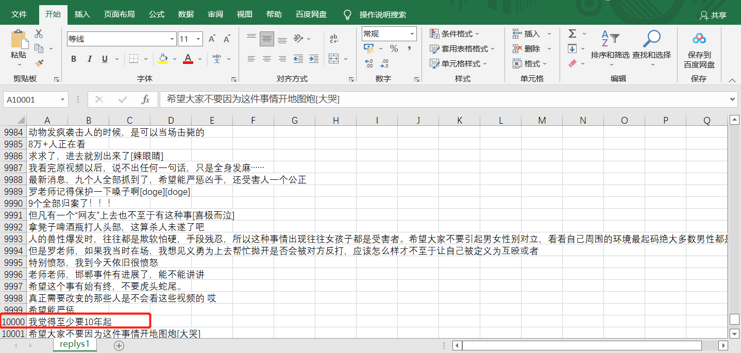
2-2.采集评论及存储
将采集到的置顶评论和评论依次加入1号数据和2号数组，进而存入csv文件中
确认存储数据量已达任务要求完成本次采集任务；

Slide 11
目录
1
背景与挖掘目标
2
分析方法与过程
3
结果

Slide 12
3.小结
本次项目作为第一次爬虫的项目，帮忙我更清楚的梳理了爬虫的步骤以及所需要使用到的知识，泰迪工作室的网课对于此次操作所需要的知识也讲得很全面，特别是‘’Python网络爬虫与数据分析就业班公开课‘’这门课程对于此项目的代码需要给予了我很大的帮忙。相信这些数据都能为后续对了解网民对当前热点新闻事件的观点，进而挖掘观点碰撞聚集点，尝试分析不同角度、不同角色在该新闻事件发 展中的作用等等发挥作用，也为我之后的修改以及进步奠定基础。

